Slide 1
第 7 讲 非关系数据访问
7.1 大对象数据访问
7.2 全文索引与关键词搜索
7.3 XML数据访问
实验三：非关系数据操纵

Slide 2
7.1 大对象数据访问
一、大对象数据概述
1、数据类型：变长数据类型，最大可达2GB
Ntext：变长 Unicode 数据，最大长度 2³⁰ - 1 个字符
Text：变长度非 Unicode数据，最大长度2³¹ - 1 个字符
Image：变长二进制数据，介于 0 与2³¹ - 1 字节之间
2、数据存储位置
不超过8000字节，且开启 text in row 选项，存储在数据行中
超过8000字节时，将数据指针存储在数据行中，而数据内容存储在数据行外，由多个存储页存放
3、大对象数据存储位置的声明：见第三讲课件

Slide 3
大对象数据存储位置的声明
Create table stock
( s_id int not null primary key ,
s_name char(20) not null,
s_desc ntext null) ON [PRIMARY]
TextImage_on My_FG2
sp_tableoption <table_name> , ‘text in row’, ' off |on ‘
例：sp_tableoption N'dbo.stock', 'text in row', ‘off'

Slide 4
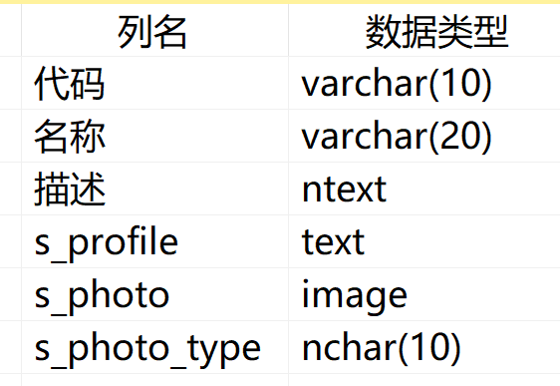
三、实验准备
1、数据文件准备
建立文本文件： **** . txt
建立图片文件： **** . jpg
2、为实验表添加大对象列
alter table stock add s_profile text
alter table stock add s_desc ntext
alter table stock add s_photo image
go

Slide 5
3、环境设置
exec sp_configure 'show advanced options', 1
go --此参数为 1 时，允许修改某些高级选项
exec sp_configure 'Ad Hoc Distributed Queries',1
go --此参数为 1 时，允许远程数据源访问
sp_tableoption 'stock', 'text in row', ‘off'
Go --大对象分开存储
reconfigure
go

Slide 6
三、大对象数据操纵
1、针对较小数据量
若 ntext、text 和 image 列值不超过常规类型的最大长度
Unicode 串（nchar、nvarchar）: 4,000 个字符
字符串（char、varchar ）：8,000 个字符
二进制串（binary、varbinary）：8,000 个字节
则可以使用 SELECT、UPDATE 和 INSERT引用它们，但有限制
不能在 WHERE 中直接引用
可在 IS NULL、IS NOT NULL 或 LIKE 表达式中引用
可作为ISNULL、SUBSTRING、PATINDEX参数，在WHERE子句引用
select * from stock where 描述 like '%good%' --允许
select * from stock where 描述 =' good stock' --禁止
delete from stock where 描述 = 'good stock‘ --禁止

Slide 7
2、使用 select into/bulkcopy 写入大对象数据
Insert Into stock (代码, 名称, 描述, s_photo)
Select ‘ss99991’ as 代码, ‘zzzz’ as 名称, *
From OpenRowSet(BULK 'E:\buaa\A3_DataAndCode\ss99991.txt',
SINGLE_CLOB) as 描述,
OpenRowSet(BULK 'E:\buaa\A3_DataAndCode\ss99991.jpg',
SINGLE_BLOB) as s_photo
select 代码, 名称, 描述, s_photo from stock where 代码 like 'ss%'
BLOB：二进制大对象；CLOB：字符大对象；
将文件转换成二进制流，并将二进制流写入大对象数据列

Slide 8
3、使用 函数操作大对象文本
（1）WriteText 函数, 写入文本内容
声明二进制类型变量，用以存储大对象的数据指针
DECLARE @ptr_val binary(16)
获取特定行的大对象数据指针
SELECT @ptr_val = TextPtr(描述) From stock Where 代码 = 'ss99991'
写数据给@ptrval
WriteText stock.描述 @ptr_val
'2019年4月更新后__维数约简是计算机视觉、机器学习与模式识别等领域的一种重要研究课题．数据转换是维数约简的一种重要方法，它将高维数据按一定要求转换到相对低维空间中，使得数据在低维空间中能使用现有的方法解决问题'

Slide 9
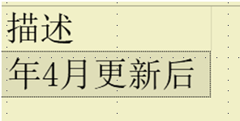
（2）使用UpdateText函数，局部更新文本
DECLARE @ptr_val binary(16)
SELECT @ptr_val = TEXTPTR(描述)
From stock Where 代码 = 'ss99991'
UpdateText stock.描述 @ptr_val 0 3 '所谓的'
（3）使用SUBSTRING 、READTEXT函数读文本数据
DECLARE @ptr_val binary(16)
SELECT @ptr_val = TEXTPTR(描述) From stock
Where 代码 = 'ss99991'
READTEXT stock.描述 @ptr_val 4 6
0为起始位置，3为替换长度， '所谓的'为替换字符串
更新前：
更新后：
4为起始位置，6为长度

Slide 10
7.2 全文索引与关键词搜索
一、什么是全文索引
全文索引概念：一种基于标记的功能性索引，由全文引擎服务创建和维护，存储词汇及其在出现位置。
全文索引原理：对字段中的文本进行分词，然后为每个单词记录一个索引项，保存所有出现该单词的记录信息，即：在索引中找到这个单词后，可知道哪些记录的字段中包含该词汇。借助全文索引，可以快速搜索包含某个词或一组词的数据行。
全文检索与like检索
Like检索：属于字符模式的查询
全文索引：根据语言规则，基于词汇搜索，针对语言的搜索
检索效率：百万条记录的关键字查询
Like查询：几分钟 — 全文索引，几秒钟

Slide 11
7.2 全文索引与关键词搜索
二、相关术语
全文目录：存放全文索引的地方
全文索引：指明词汇及其位置
索引填充：创建、维护全文索引的过程
断字符：确定哪几个字符组成“词汇”，与语言相关
词干分析器：分析词干、识别同源词
干扰词：经常出现但又不是要搜索的词

Slide 12
7.2 全文索引与关键词搜索
三、创建全文索引
1、环境准备：在数据库中启用全文索引
sp_fulltext_database 'enable‘
go
Reconfigure
go
2、创建全文目录 【Management Studio】
【对象资源管理器】→【目标数据库】→【存储】→【全文目录】→【右键/新建】
指定：名称、所有者、是否为默认目录、是否区分重音等

Slide 13
三、创建全文索引
3、创建和填充全文索引
目标Table创建唯一索引
目标Table创建全文索引
【目标表】右键→ 【全文索引】→【定义全文索引】：
选定表的唯一索引（可以是主键索引）
选择全文查询的列：列名、断字符（语言）、类型列（只适用于image列，指定表中哪个字段是对image数据格式的说明）
更改跟踪（自动/手动）、全文目录、填充计划

Slide 14
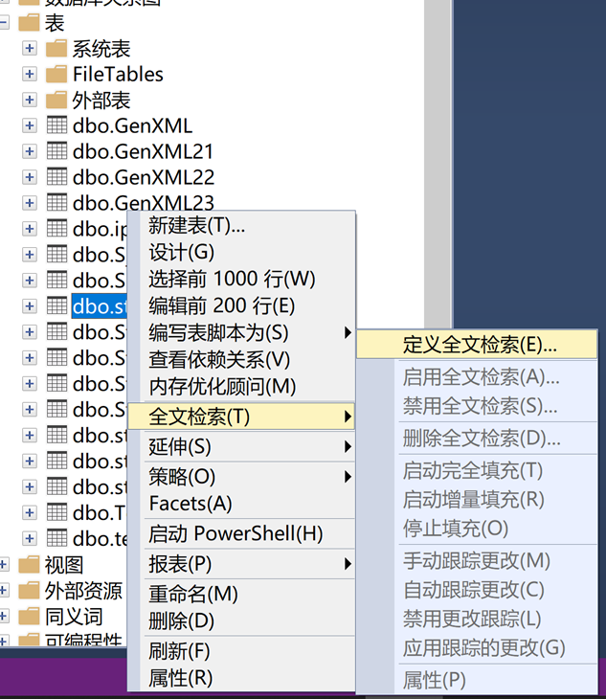
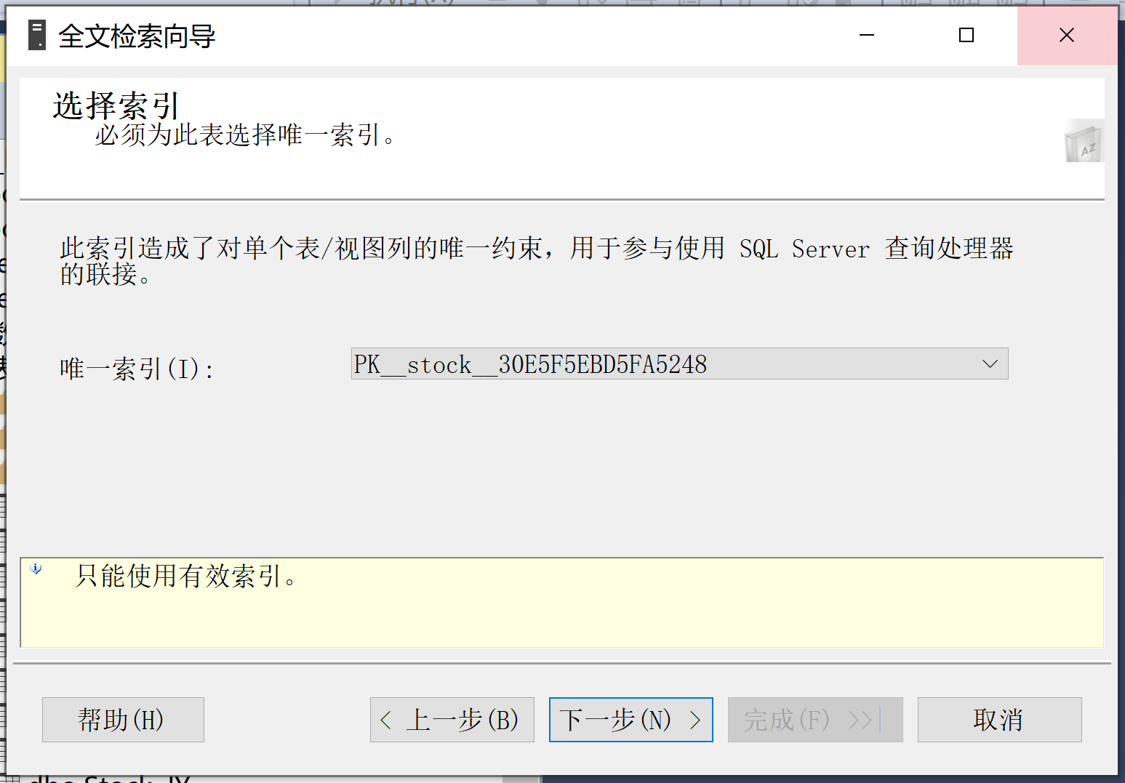
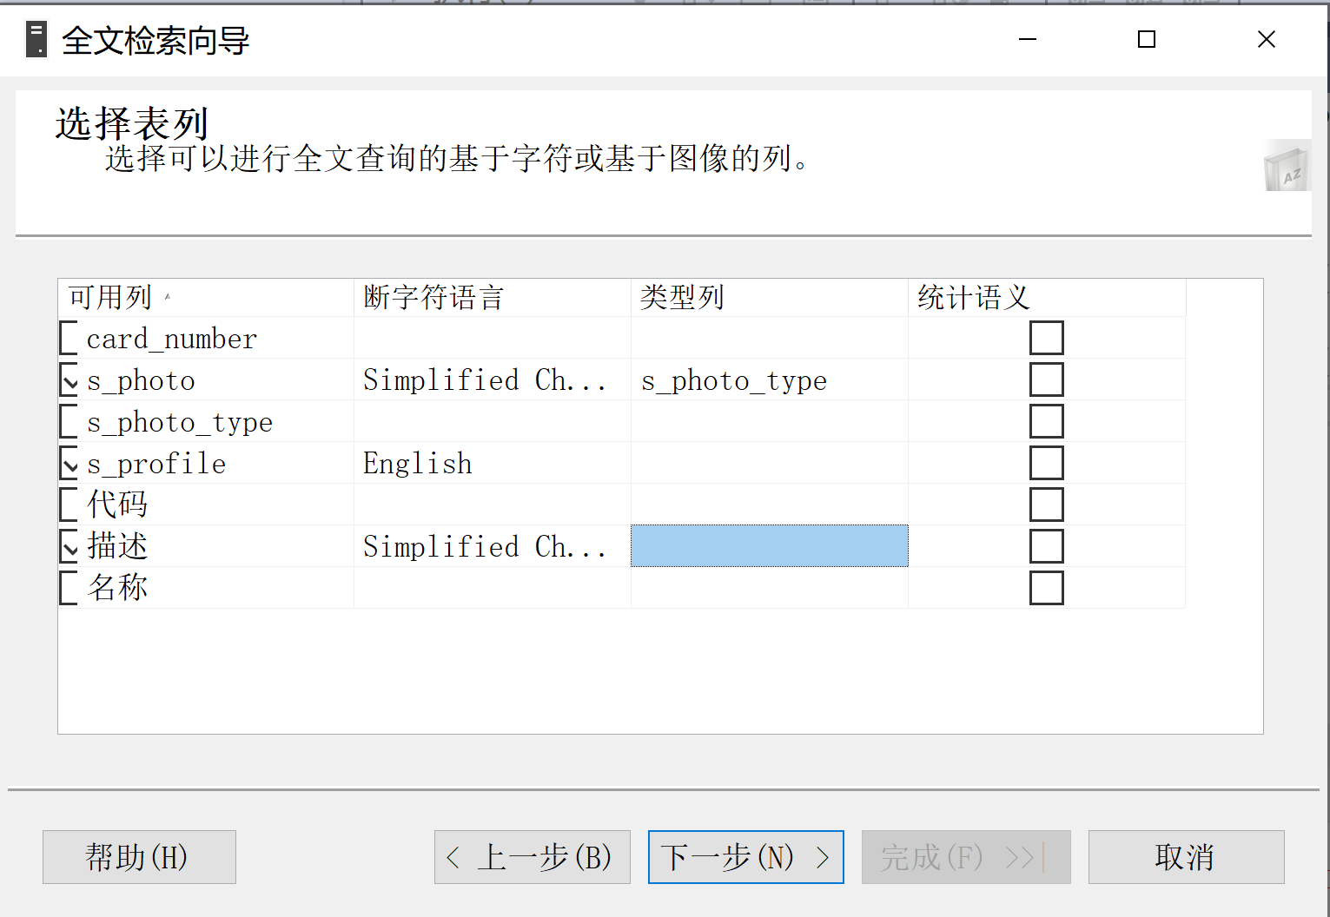
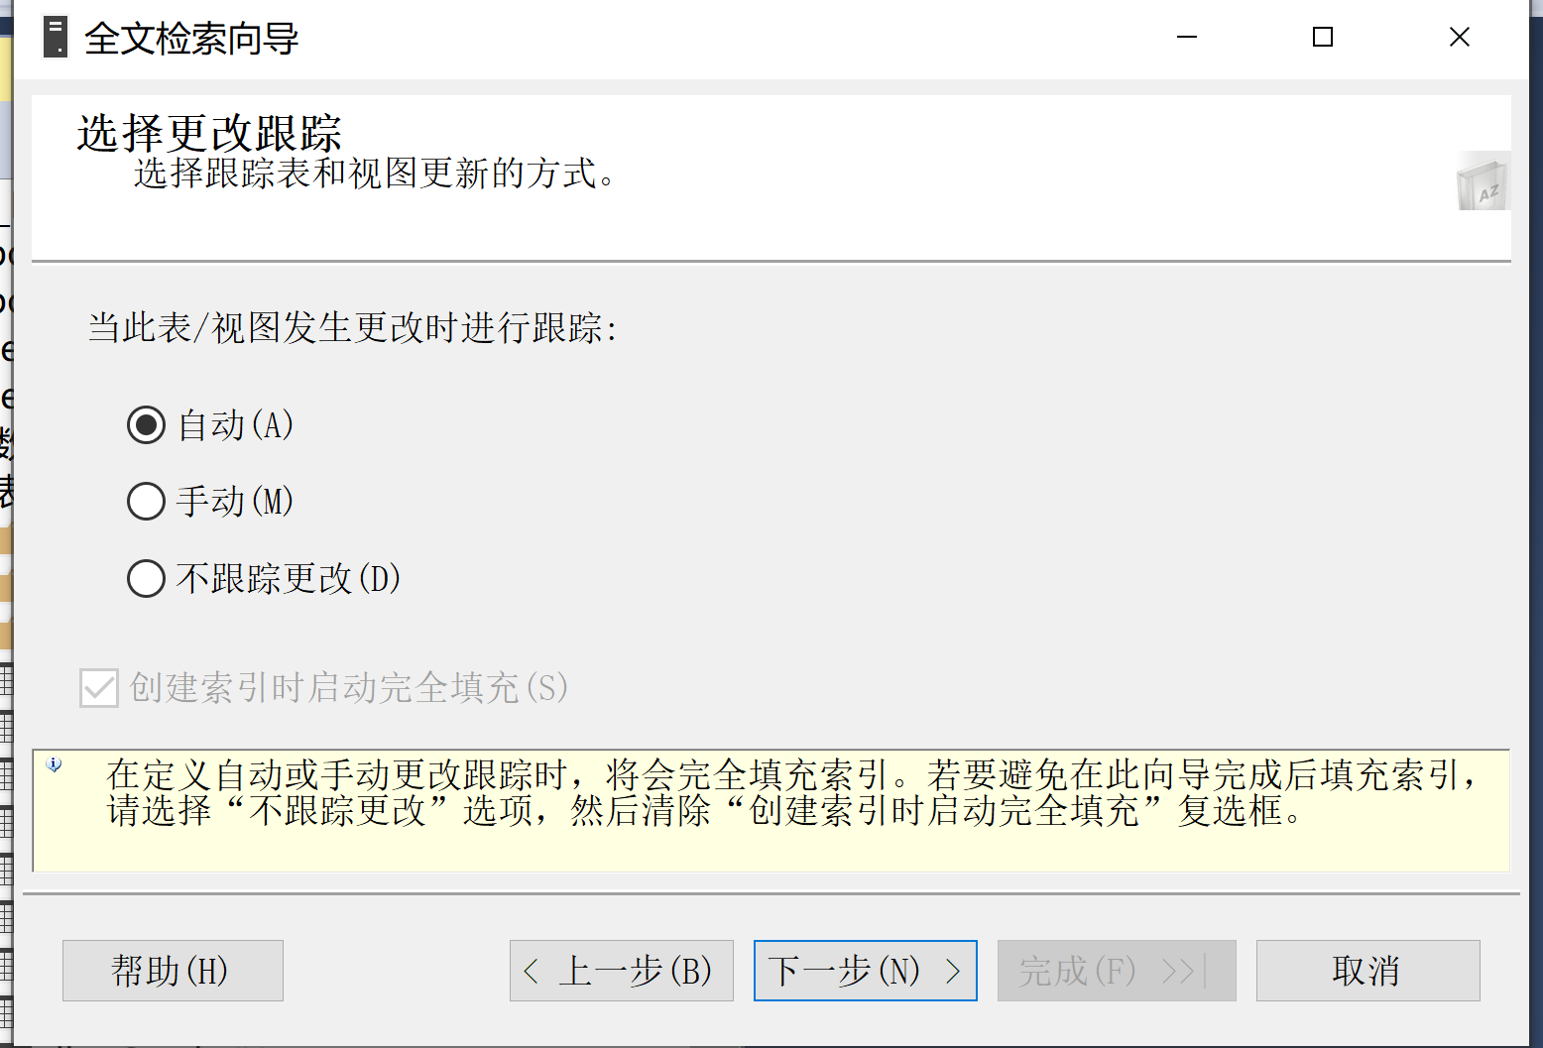
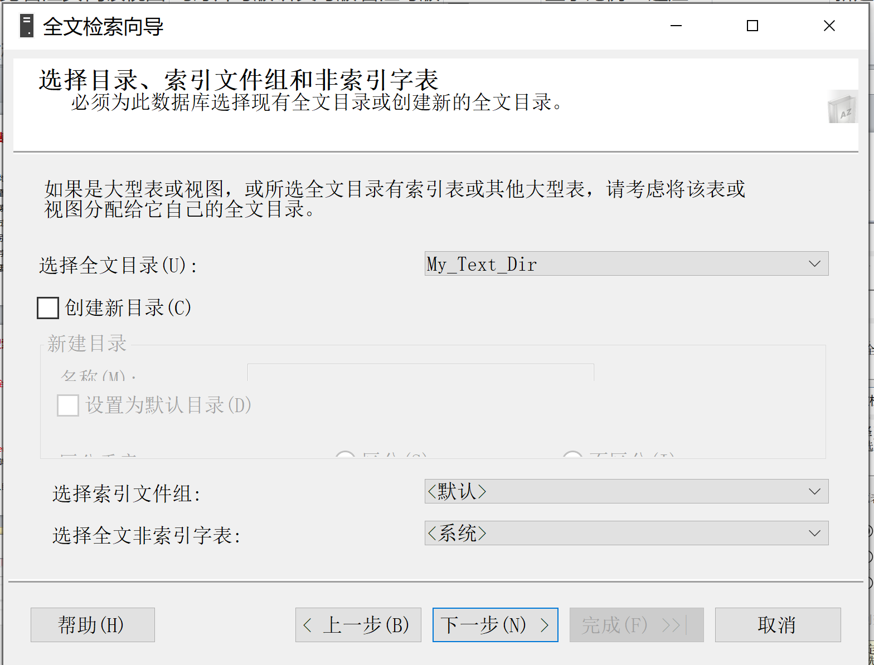
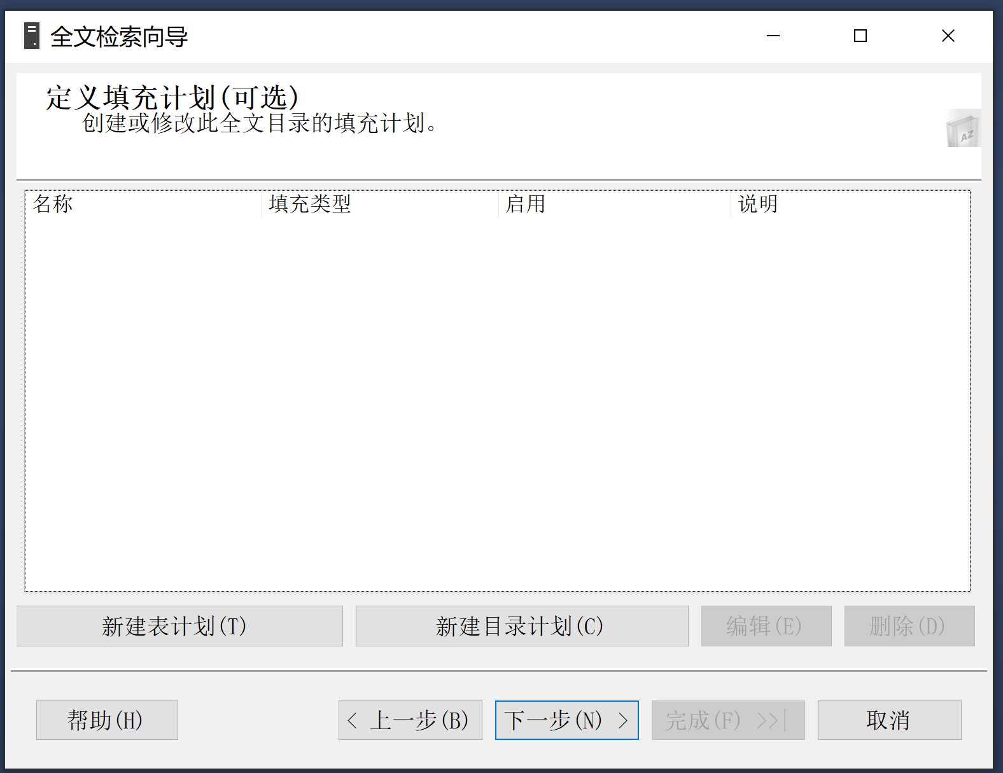
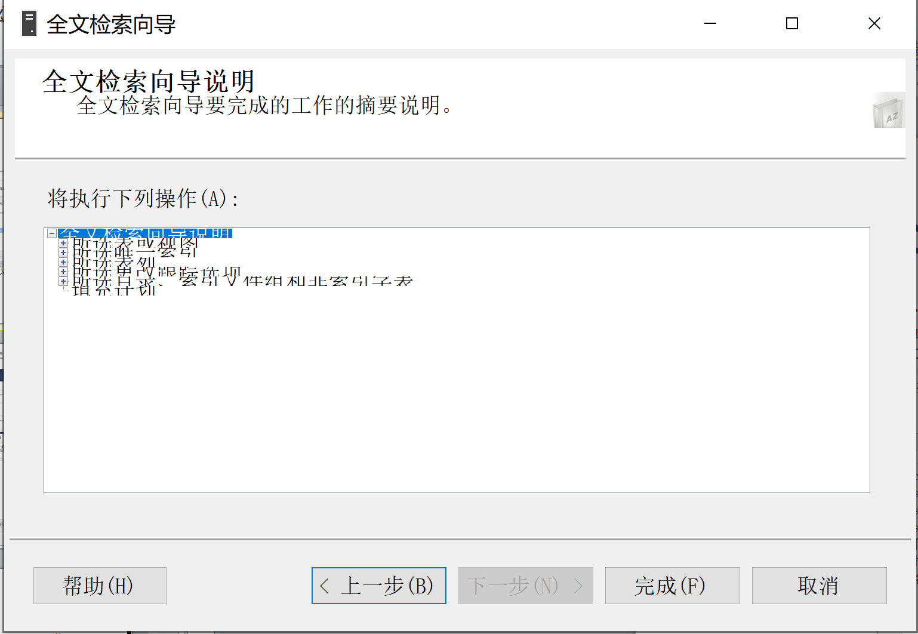
创建全文索引

Slide 15
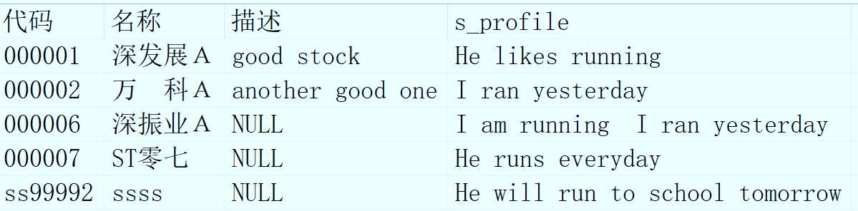
四、关键词搜索
1、CONTAINS 搜索
（1）简单检索
例1：select * from stock where contains(描述, '计算机')
例2 ：select * from stock where contains(描述,'"计算机" or "区块链"')
（2）同源词检索
例3 ： select * From stock
where contains(s_profile, 'formsof(inflectional, run)')

Slide 16
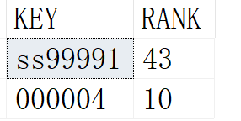
（3） ContainsTable 加权搜索
格式： Select 。。。 From ContainsTable（。。。）
ContainsTable参数：表名，列名，检索词及其权重、返回记录数
功能：以多个关键词为搜索条件，不同词汇权重不同
查询结果返回两列：key 和 Rank
例4：SELECT * from ContainsTable(stock, 描述,
'isabout ("数据" weight(0.3), "计算机" weight(0.6), "研究" weight(0.1))', 2) --取top 2数据
例5： SELECT t2.rank, t1.* from stock as t1, ContainsTable(stock, 描述,
'isabout ("数据" weight(0.3), "计算机" weight(0.6), "研究" weight(0.1))', 2) as t2
where t1.代码 = t2.[KEY]

Slide 17
2、FreeText 搜索：非精确拆分搜索、同源词搜索、句子搜索
非精确搜索/拆分搜索
例6：SELECT * FROM stock Where FreeText(描述, '计算机技术发展')
同源词搜素
例7：SELECT * FROM stock Where FreeText(s_profile, 'ran')
句子搜索
例8：SELECT * FROM stock Where FreeText(s_profile, 'I ran')
Contains局限
例9：SELECT * FROM stock Where Contains(描述, ‘计算机技术发展’)
--精确匹配
例10：SELECT * FROM stock where contains(描述, ‘I am’)
--报错，不能是句子

Slide 18
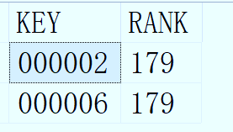
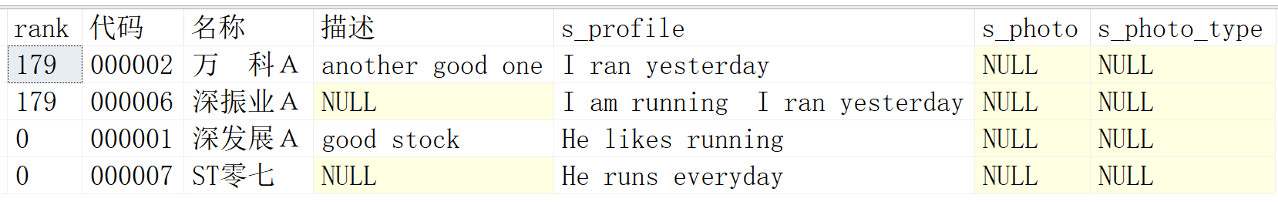
FreeTextTable 搜索
格式： Select 。。。 From FreeTextTable（。。。）
ContainsTable参数：表名，列名，检索句、返回记录数
功能：同源词搜索、拆分搜索、Top n搜索、匹配度排序输出
例11：Select * From FreeTextTable(stock, s_profile, 'running yesterday', 2)
例12：SELECT t2.rank, t1.*
from stock as t1,
FREETEXTTABLE(stock, s_profile, 'running yesterday', 4) as t2
where t1.代码 = t2.[key]

Slide 19
4、image 数据搜索
Image类型：可以存储图片、可执行代码、音乐、文本等多种类型的数据。其中，文本可包括：纯文本、网页、Word、Excel、PowerPoint等多种类型，类型名称分别为txt、htm、doc、xls 和 ppt 等。
全文索引和类型字段：SQL Server支持对image类型的数据内容进行全文搜索，但创建全文索引时，必须指明存储在image字段里的数据类型
Image内容搜索：与text、ntext内容的搜索方法一致

Slide 20
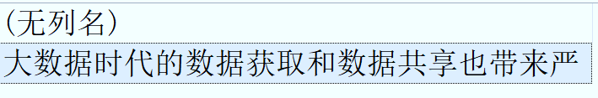
Image 数据搜索：示例
准备数据
Insert Into stock (代码, 名称, s_photo_type, s_photo)
select 'ss99993' as 代码, 'mmmm' as 名称, '.txt' as s_photo_type, *
from OpenRowSet(BULK 'E:\buaa\A3_DataAndCode\ss99993.txt',
SINGLE_CLOB) as s_photo
创建全文索引时，标明s_photo_type存储s_photo的列类型
SELECT convert(varchar(100), substring(s_photo, 0,40))
FROM stock
WHERE CONTAINS(s_photo, '数据')

Slide 21
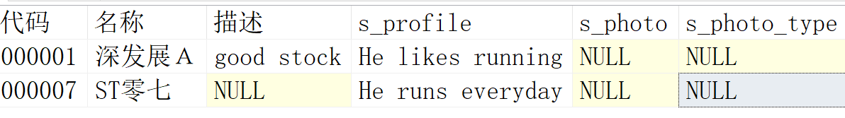
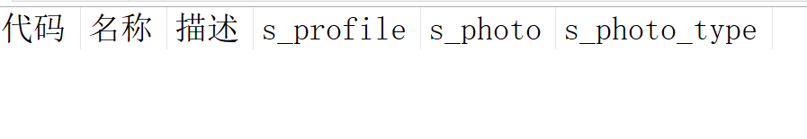
5、全文搜索的停用词表
ALTER FULLTEXT INDEX ON stock SET stoplist OFF --关闭
SELECT * FROM stock WHERE contains(s_profile, 'He')
ALTER FULLTEXT INDEX ON stock SET stoplist System
启用系统停用词表
SELECT * FROM stock WHERE contains(s_profile, 'He')
启用系统停用词表后，查不到信息！

Slide 22
7.3 XML数据访问
一、SQL SERVER XML 数据类型
1、XML语言
SGML：IBM的GML（Generalized Markup Language）标准化后的名称，严谨但庞大复杂，难以理解和学习，影响推广与应用
HTML：SGML替代品，只有固定的标记，缺乏可扩展性，重在数据显示
XML：1996年，一个工作小组在W3C（万维网协会）支持下，创建的标准标记语言XML，用于解决HTML和SGML的一些问题
XML用来存储数据，重在数据内容
XML可扩展，可定义XML标记，方便多平台间的数据集成

Slide 23
指定版本和编码格式
2、XML 数据实例
主体部分，树状结构，以标签形式存储数据
<?xml version="1.0" encoding="UTF-8"?>
<note>
<to>wang</to>
<from age="20">zhang</from>
<heading>Reminder</heading>
<body>Don't forget me this weekend!</body>
<number>12</number>
</note>
数据主体包含一个或一个以上的元素，每个元素可以包含一个或多个子元素，形成层次关系
元素可带有若干属性，属性名由用户定义，属性值添加引号
元素格式：<标签名 属性名=“值”…> 元素内容 </标签名>
例子：根元素为<note>，下面包含<to>、<from>、<heading>、<body>、<number>5个子元素；age="20" 为元素<from>的属性和值

Slide 24
3、 SQL Server 的 XML 数据类型
SQL Server 定义了XML数据类型
XML类型：可以是<列类型> 或 <变量类型>
XML类型的数据，占据的存储空间不能超过2GB
XML列不能作为主键或外键的一部分
不支持转换为text或ntext，可以转换为varchar(MAX) 或 nvarchar(MAX)
不能用在GROUP BY语句中

Slide 25
定义XML类型的数据
例：创建表S_inf，存储股票编号、XML文件名、XML文件内容
Create Table S_inf (
s_id char(5) not null primary key,
xml_name char(20) null,
xml_content xml null )
例：定义XML类型的变量并赋值
declare @doc xml
select @doc = N'<note>
<to> wang </to>
<from age = "20"> zhang </from>
<heading> Reminder </heading>
<body> Do not forget me this weekend! </body>
<number> 12 </number>
</note>'
select @doc

Slide 26

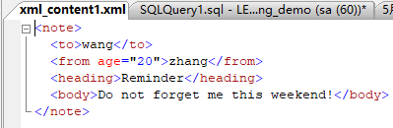
二、XML数据写入
1、使用INSERT插入XML数据
例：以字符串形式向表S_inf插入一个包含XML数据的元组
Insert Into S_inf Values ('ss001', 'note.xml',
'<note> <to>wang</to> <from age="20">zhang</from>
<heading>Reminder</heading>
<body>Do not forget me this weekend!</body>
</note>')

Slide 27
2、使用行集函数OpenRowSet语句
例：使用 OpenRowSet 函数将 XML 文件导入到数据表
Insert Into S_inf(s_id, xml_name, xml_content)
Select 'ss002', 'note.xml' AS xml_name, *
FROM OpenRowSet(BULK N'D:\test_data\note.xml', SINGLE_BLOB)
AS note_content
使用notpad或其他编辑器：准备一个XML文档
使用 OpenRowSet 函数将 XML 文档导入 S_inf 表中
OpenRowSet 函数：带有BULK选项的OpenRowSet函数，可以在FROM子句中引用，引用时必须使用AS子句指定一个别名

Slide 28
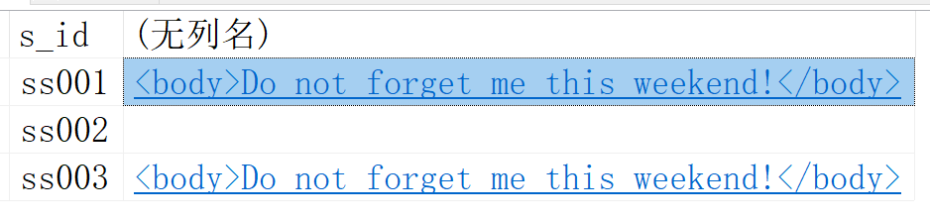
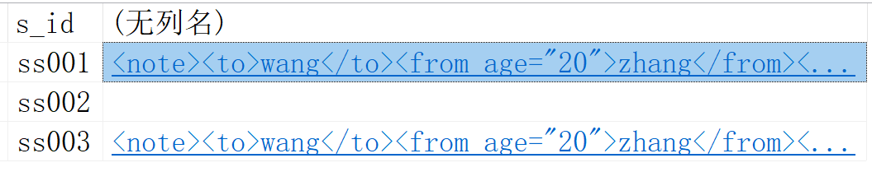
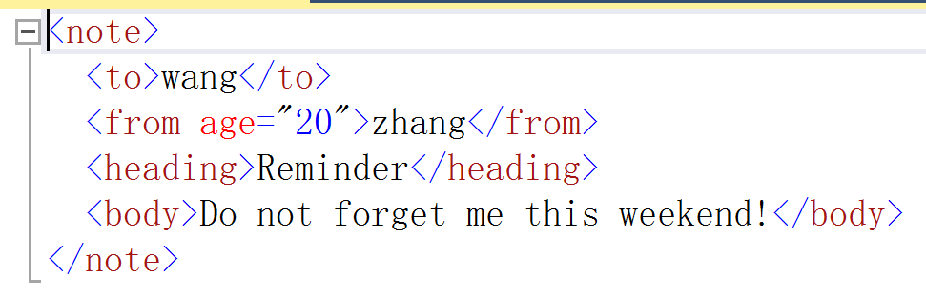
三、XML数据查询
1、Query方法：查询XML节点
调用格式：XML列. Query ('XQuery ') 或 变量. Query ('XQuery ')
Xquery参数：指定要查询的XML节点
返回类型：XML类型的数据
例：对 XML类型列 进行元素查询
SELECT s_id, xml_content.query('/note/body') from S_inf
SELECT s_id, xml_content.query('/note') from S_inf

Slide 29
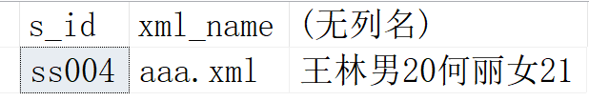
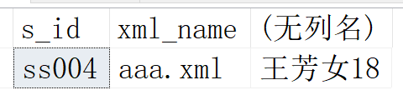
<school>
<class>
<student>
<name>王林</name>
<gender>男</gender>
<age>20</age>
</student>
<student>
<name>何丽</name>
<gender>女</gender>
<age>21</age>
</student>
</class>
<class>
<student>
<name>王芳</name>
<gender>女</gender>
<age>18</age>
</student>
</class>
</school>
2、Value方法：元素或属性的值查询
格式：XML列或变量. Value(Xquery, SQLType)
作用：执行XQuery查询，返回SQL类型的标量值
（1）示例：元素的值查询
select s_id, xml_name,
xml_content.value('(/school/class)[1]',
'varchar(50)')
from S_inf where s_id = 'SS004'
select s_id, xml_name,
xml_content.value('(/school/class)[2]',
'varchar(50)')
from S_inf where s_id = 'SS004'

Slide 30
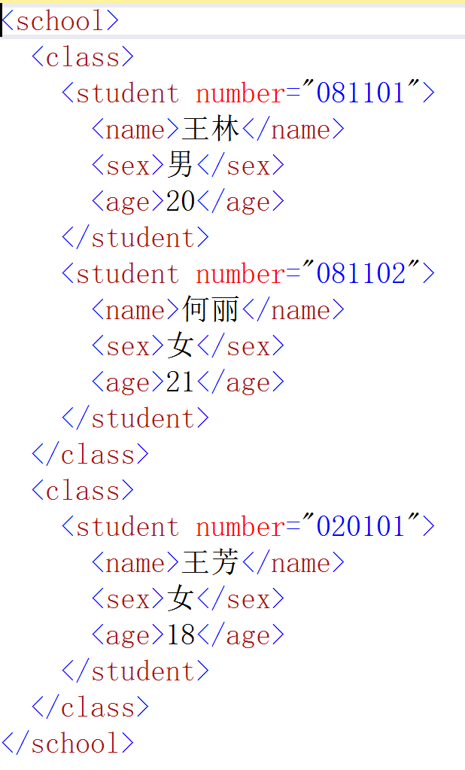
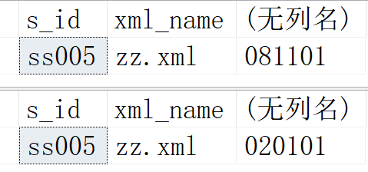
（2）属性值查询
select s_id, xml_name,
xml_content.value('(/school/class/student/@number)[1]','char(6)')
from S_inf where s_id = 'ss005'
select s_id, xml_name,
xml_content.value('(/school/class/student/@number)[3]','char(6)')
from S_inf where s_id = 'ss005'

Slide 31
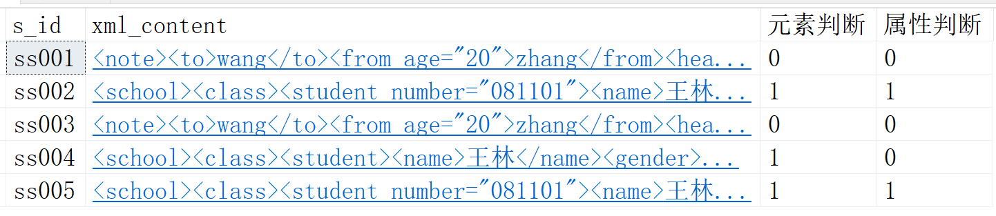
3、exist方法：查询XML节点是否存在
格式： XML列或变量.exist (XQuery)
返回1：Xquery为非空
返回0：Xquery为空
返回NULL：XML实例为NULL
例：判断XML类型列中是否存在某个元素或属性
Select s_id,
xml_content.exist('/school/class/student/name') 元素判断,
xml_content.exist('/school/class/student/@number') 属性判断
from S_inf

Slide 32
四、XML数据更新
modify 方法
格式：XML列或变量.modify (‘修改子句’）
作用：修改XML类型列 或 XML变量的内容
修改子句
Insert 子句
Delete 子句
replace value of 子句

Slide 33
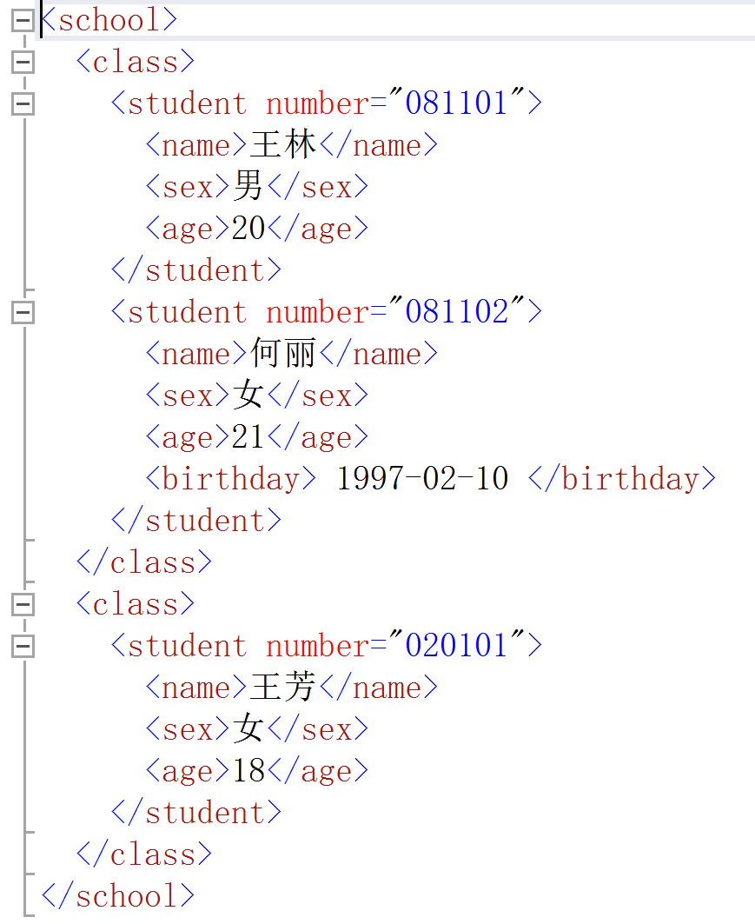
1、Insert 子句：插入节点
格式： insert Expression1
( {as first | as last} into | after | before Expression2 )
Into： Expressions1作为Expressions2的子节点
after： Expressions1在Expressions2之后，同级节点
before：Expressions1在Expressions2之前，同级节点
例：插入XML元素
update S_inf
set xml_content.modify
('insert <birthday> 1997-02-10 </birthday>
after (/school/class/student/age)[2]')
where s_id = 'ss005'

Slide 34
2、delete子句：删除节点
格式： delete Expression
作用：删除Expression对应的节点
update S_inf
set xml_content.
modify('delete(/school/class/student/gender)[1] ')
where s_id = 'ss005'
DECLARE @xmldoc xml
SET @xmldoc= '<student><name>王林</name>
<sex>男</sex>
<age>20</age>
</student>'
SET @xmldoc.modify('delete (/student/age)[1]')

Slide 35
3、replace value of：更新节点值
格式：replace value of Expression1 with Expression2
作用： Expression1为要更新的节点，Expression2为新值
例：使用 text ( ) ，更新元素取值
update S_inf
SET xml_content.modify('replace value of
(/school/class/student/name/text())[2] with "mmmmmmm"')
where s_id = 'ss005‘
例：更新元素的属性值
update S_inf
SET xml_content.modify('replace value of
(/school/class/student/@number)[2] with "6666666"')
where s_id = 'ss005'

Slide 36
五、关系数据和XML数据转换
1、关系数据到XML数据： For XML 子句
作用：将SELECT检索结果转换为XML数据
常用格式：
FOR XML RAW
FOR XML AUTO
FOR XML PATH
FOR XML EXPLICIT

Slide 37
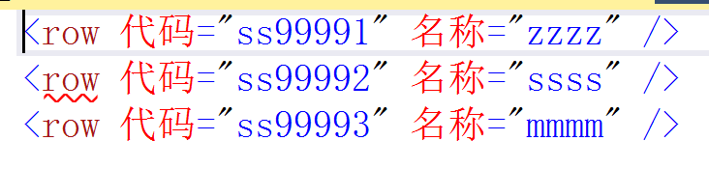
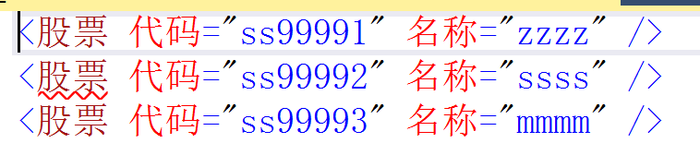
（1）FOR XML RAW: 简单模式
结果集的每一行转换为一个以<row />为标记的XML元素
结果集的每一列映射为<row>元素的属性，列名为属性名
【例1】查询股票信息，并将结果返回为XML元素
Select 代码, rtrim(名称) as 名称
from stock where 代码 like 'ss%‘
FOR XML RAW
【例2】自定义元素名称
Select 代码, rtrim(名称) as 名称
from stock where 代码 like 'ss%'
FOR XML RAW('股票')

Slide 38
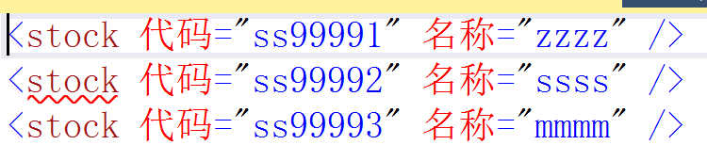
（2) FOR XML AUTO：返回为嵌套的XML树
使用表名作为元素名称，使用列名作为属性名称
若FROM 子句涉及两个表，第二个表的数据作为XML的元素
【例1】 单表查询的AUTO模式
select 代码, rtrim(名称) as 名称
from stock
where 代码 like 'ss%'
FOR XML AUTO

Slide 39
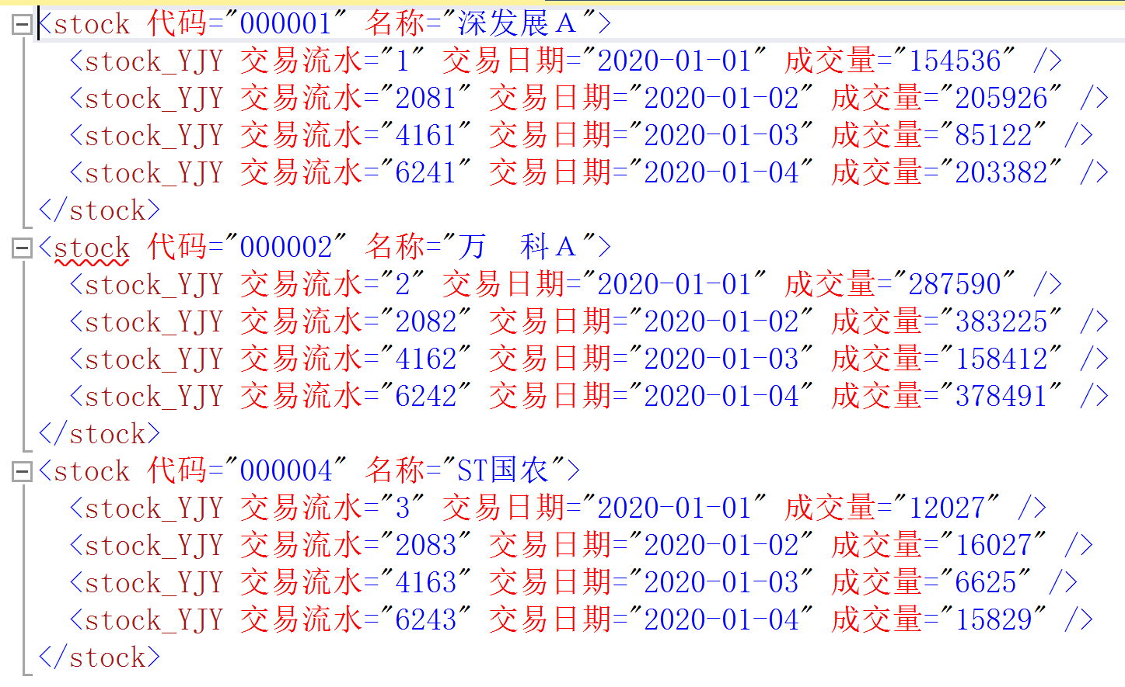
（2) FOR XML AUTO
若FROM 子句涉及两个表，第二个表的数据作为XML的元素
Select stock.代码, rtrim(stock.名称) as 名称, 交易流水, 交易日期, 成交量
from stock, stock_YJY
where stock.代码 = stock_YJY.代码 and stock.代码 < ‘000006’ and
交易流水 < 8000
order by stock.代码, 交易日期 FOR XML AUTO

Slide 40
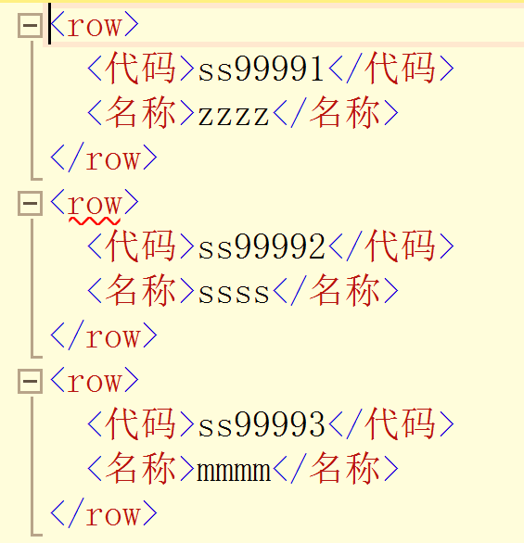
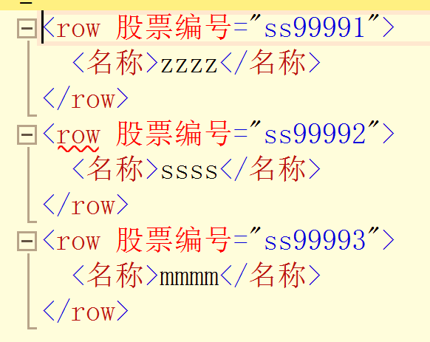
3、FOR XML PATH
每行为一个元素，标签为<row>
每列为<row>的子元素，列值为元素内容
列别名以@开始，则作为<row>元素属性
例1： FOR XML PATH简单应用
select 代码, rtrim(名称) as 名称
from stock where 代码 like 'ss%‘
FOR XML PATH
例2：指定元素属性
select 代码 AS ‘@股票编号’, rtrim(名称) as 名称
from stock where 代码 like 'ss%‘
FOR XML PATH

Slide 41
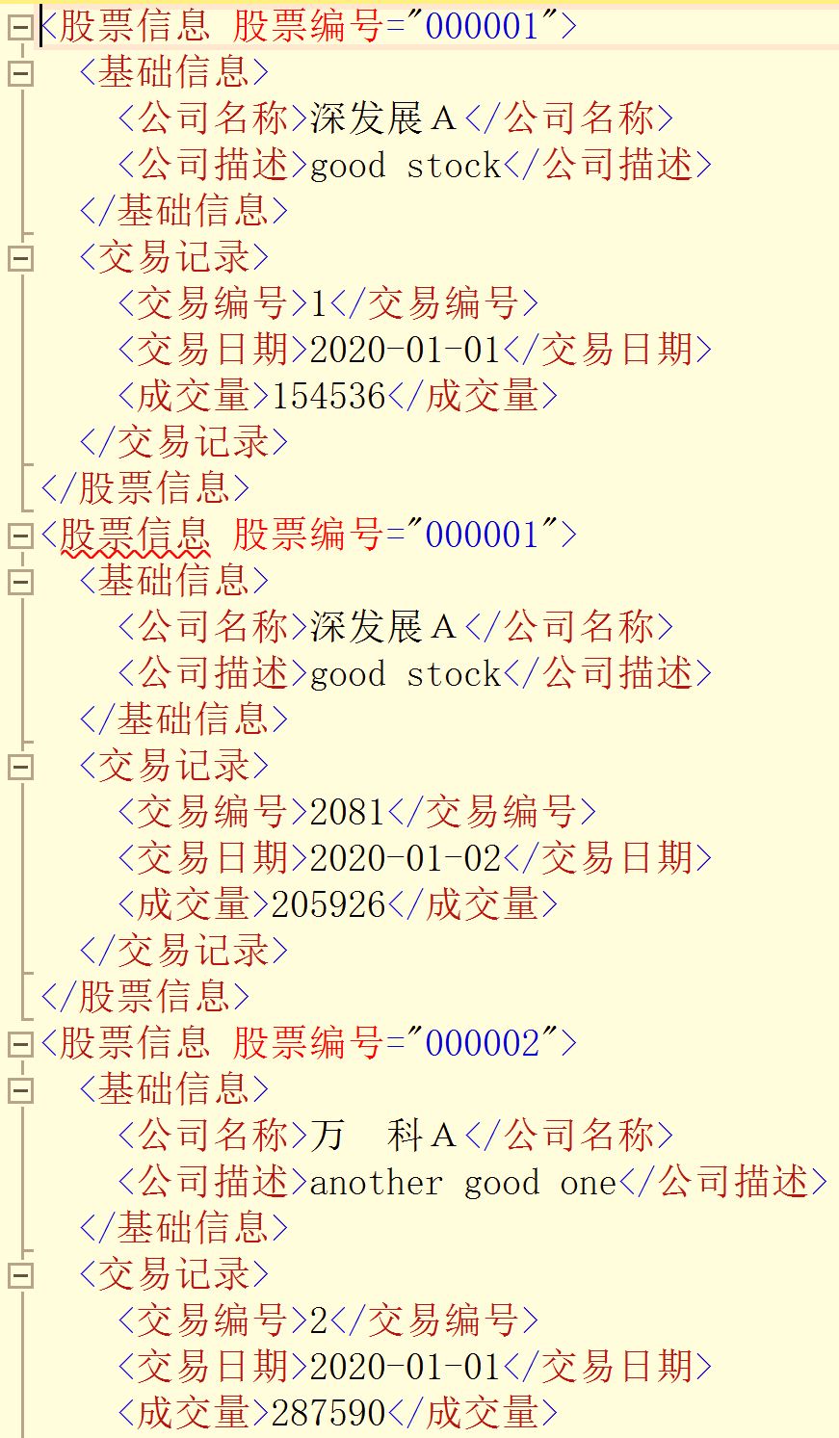
例3：使用“/”标记指定元素层次
SELECT stock.代码 as '@股票编号',
名称 as '基础信息/公司名称',
描述 as '基础信息/公司描述',
交易流水 as '交易记录/交易编号',
交易日期 as '交易记录/交易日期',
成交量 as '交易记录/成交量‘
FROM stock, stock_YJY
Where stock.代码 = stock_YJY.代码 and
stock.代码 < '000003' and
交易流水 < 4000
order by stock.代码, 交易日期
FOR XML Path ('股票信息')

Slide 42

2、XML数据到关系数据：OPENXML
作用：从XML文档中返回数据的行集，相对于FOR XML的逆过程
1、定义XML文档
declare @mydoc xml
set @mydoc='<Person>
<row FirstName="Gustavo" LastName="Achong" />
<row FirstName="Catherine" MiddleName="R." LastName="Abel" />
</Person>'
2、获得XML文档的句柄
declare @docHandle int
Exec sp_xml_preparedocument @docHandle OUTPUT, @mydoc
3、导入数据到关系表
SELECT * into TB1 FROM OPENXML (@docHandle, ‘/Person/row’, 1)
WITH (FirstName nvarchar(50),
MiddleName nvarchar(50),
LastName nvarchar(50))

Slide 43

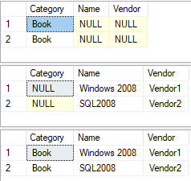
OPENXML函数的第三个参数：
“1”：分量来自属性取值
“2”：分量来自元素取值
“3”：分量一部分来自属性取值，一部分来自元素取值
declare @mydoc xml
set @mydoc='
<Products>
<Product Category="Book">
<Name>Windows 2008</Name>
<Vendor>Vendor1</Vendor>
</Product>
<Product Category="Book">
<Name>SQL2008</Name>
<Vendor>Vendor2</Vendor>
</Product>
</Products>'
declare @docHandle int
Exec sp_xml_preparedocument @docHandle OUTPUT, @mydoc
SELECT * into GENXML
FROM OPENXML(@docHandle, '/Products/Product', 2)
WITH (Category nvarchar(50),Name nvarchar(50),Vendor nvarchar(50))

Slide 44
实验三：非关系数据访问（续）
结合自己的选题，完成如下实验任务：
1、大对象数据访问
创建并写入大对象数据
操纵大对象数据
2、全文索引与关键词检索
创建全文目录、全文索引
设计并实现全文搜索任务
3、XML数据访问：实验
实现XML数据的导入、查询、更新
实现XML数据与关系数据的相互转换
另：提前准备Java开发环境eclipse，第八周教学和实验需要

